Slide 1

报告人：刘芳 指导老师：李双庆 校外指导老师：李戈
基于RNN的程序自动生成方法的设计与实现
Design and Implementation of Automatic Program Generation Based on RNN

Slide 2
目录
作品概述
选题背景
RNN简介
模型设计
实验结果及分析
总结与未来展望

Slide 3
作品概述
程序自动生成是人工智能领域最具挑战性的任务，也是人类梦寐以求的最高理想。
海量数据、深度学习、计算能力→程序自动生成成为可能
程序生成→序列预测（举个例子） RNN擅长于处理序列预测问题
程序具有结构化（例子），RNN局限性，引出本文改进，学习程序结构信息（生成效果展示例子）

Slide 4
选题背景
研究现状
根据程序员当前输入程序生成下一个token可视为程序生成的第一步， 因此，如何准确地生成下一个 token 则为本课题的主要任务
程序语言概率模型（N-gram, Word2vec, PCFG）
研究内容
代码不同于其他序列化数据，它是一种具有复杂结构的文本。若直接将代码视作序列化的数据，便会丢失代码的结构信息。(例子)
改进传统的长短期记忆神经网络模型，并进行训练与测试，使其能够更好地处理结构化数据，忽略无关信息，从而达到更高的准确率，以满足程序生成的需求。

Slide 5
循环神经网络
FNN
RNN
LSTM
StackRNN

Slide 6
FNN
每一层神经元与下一层神经元之间采用全连接的方式，但是神经元之间不存在同层或者跨层的的连接，因此当前输出只与当前输入有关
通过修改权重，MLP可以学会多种函数，实际上，具有单隐藏层并且具有足够多非线性单元的MLP已经被证明可以近似表示任何连续函数

Slide 7
RNN
由于增加了隐藏层之间节点的连接，因此隐藏层的输入不仅仅包括输入层的输出，同时也包括了上一时刻隐藏层的输出
这样，RNN中当前输出不仅与当前输入有关，同时也与之前的输入有关，使得RNN可以利用上文信息得到当前输出。因此，对于一些序列问题，RNN可以很好地解决。例如预测一句话中下一个单词，显然该结果依赖于前面多个单词。

Slide 8
RNN

Slide 9
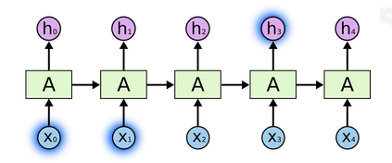
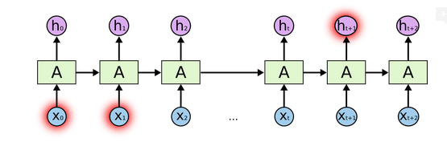
RNN
梯度消失

Slide 10
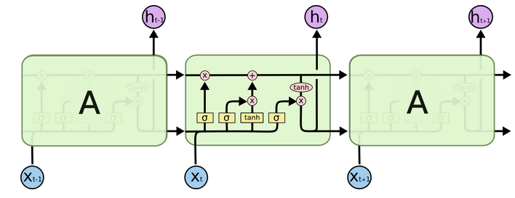
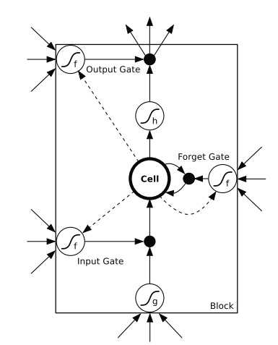
LSTM

Slide 11
LSTM
正是由于LSTM独特的记忆块，使得LSTM可以较好地处理长期依赖问题。在过去几年中，LSTM在许多需要长期依赖记忆的任务中取得了成功^{[18,19]}, 最重要的是，它解决了其他RNN结构无法解决的人工智能相关问题。

Slide 12
基于RNN的程序自动生成模型的设计与实现
保留程序结构
模型设计
1
2
3

Slide 13
保留程序结构
AST

Slide 14
保留程序结构
（1+2）*3
Module { Expr { BinOp { BinOp { Num Op Num } Op Num } } }

Slide 15
模型设计
标准LSTM模型
StackLSTM
清零模型
不清零模型

Slide 16
标准LSTM模型

Slide 17
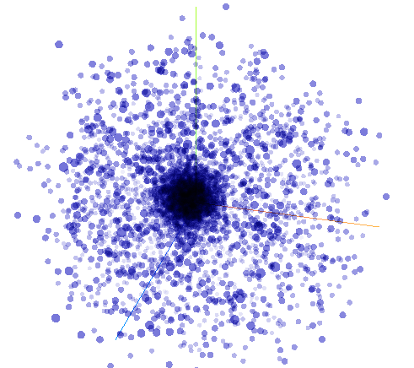
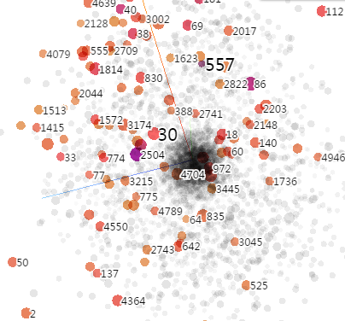
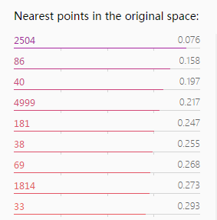
标准LSTM模型 embedding
使用embedding的主要目的有以下两个：
降维
提取输入特征

Slide 18
标准LSTM模型 Hidden Layer

Slide 19
标准LSTM模型 Softmax
输出层使用softmax函数来进行归一化可以生成预测结果token的概率分布。

Slide 20
StackLSTM
是否清零

Slide 21
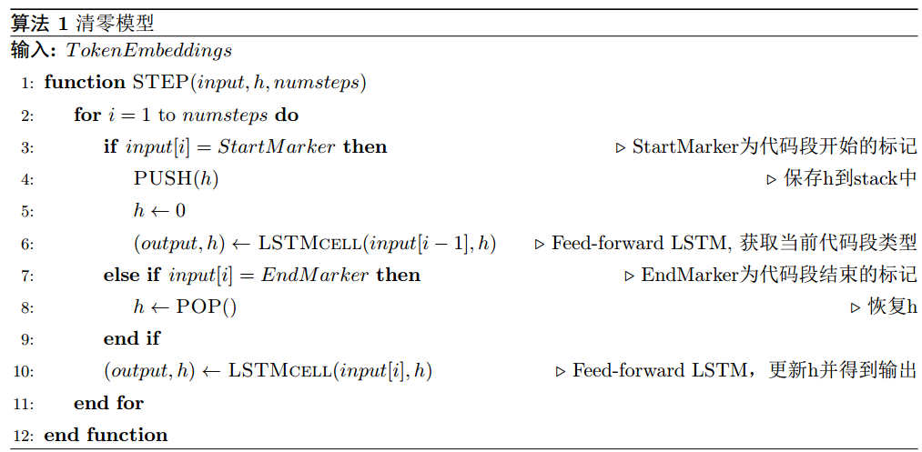
StackLSTM 清零
三种情况

Slide 22
StackLSTM 清零模型执行流程

Slide 23
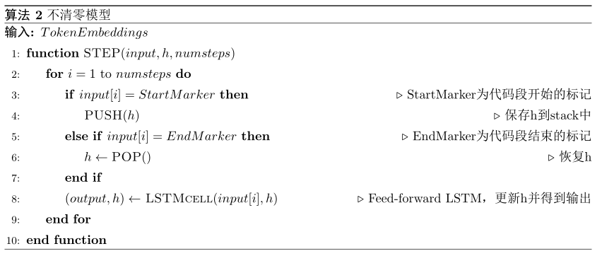
StackLSTM 不清零
与清零模型唯一的区别就是在进入新的代码段时隐藏层状态并未清零，因此可以保留前面代码的关键信息

Slide 24
StackLSTM 不清零模型执行流程

Slide 25
实验结果及分析
非终结符预测

Slide 26
实验结果及分析
终结符预测

Slide 27
实验结果及分析
生成效果展示

Slide 28
总结与未来展望
本文工作
1
2
3
未来展望
1
2
3
扩展

